Slide 2
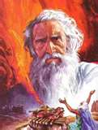
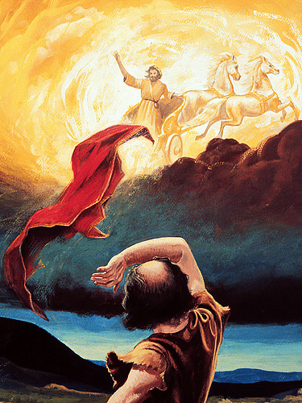
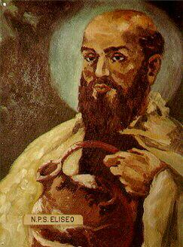
y de
Eliseo
2 REYES
2:12 – 13:20a
La
obra de
Elías
I REYES 17:1 –
2 REYES 2:11

Slide 3
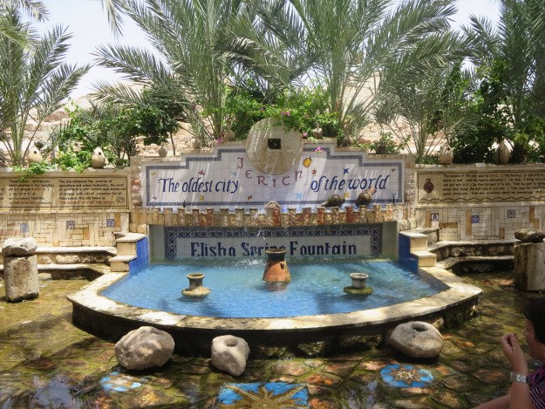
2:19-22 - Y los hombres de la ciudad dijeron a Eliseo: He aquí el asiento de esta ciudad es bueno, como mi señor ve; más las aguas son malas, y la tierra enferma
Entonces él dijo: Tráiganme una vasija nueva, y poned en ella sal. Y se la trajeron.
Y saliendo él a los manantiales
de las aguas, echó dentro la sal,
y dijo: Así ha dicho Jehová: Yo sané estas aguas, y no habrá más en ellas muerte ni enfermedad. Y fueron sanas las aguas hasta hoy, conforme a la palabra que habló Eliseo.

Slide 4
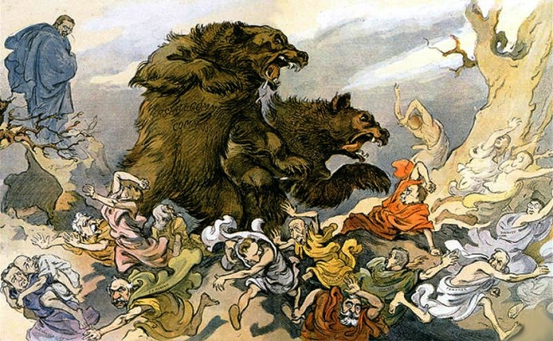
2:23-25 - Después subió
de allí a Betel; y
subiendo por el camino,
salieron los muchachos
de la ciudad, y se
burlaban de él, diciendo:
­Calvo, sube! ­calvo, sube!
Y mirando él atrás, los vió,
Y los maldijo en el nombre
de Jehová.
Y salieron dos osos del
monte, y despedazaron
de ellos cuarenta y dos
muchachos. De allí fue al monte de Carmelo, y de allí volvió a Samaria

Slide 5
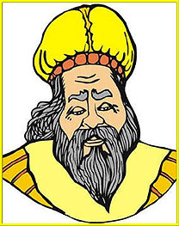
2 Reyes 3:1-3 - Y Joram hijo de Acab comenzó a reinar en Samaria sobre Israel el año dieciocho de Josafat rey de Judá; y reinó doce años. E hizo lo malo en ojos de Jehová, aunque no como su padre y su madre; porque quitó las estatuas de Baal que su padre había hecho. Mas se aferró a los pecados de Jeroboam, hijo de Nabat, que hizo pecar a Israel; y no se apartó de ellos

Slide 6
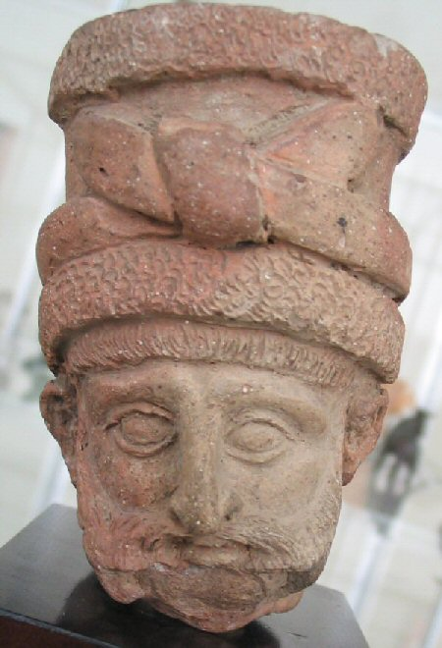
3:4-7 - Entonces Mesa rey de Moab era propietario de ganados, y pagaba al rey de Israel cien mil corderos y cien mil carneros con sus vellones. Mas muerto Acab, el rey de Moab se rebeló contra el rey de Israel.
Y salió entonces de Samaria el rey Joram, e inspeccionó a todo Israel. Y fue y envió a decir a Josafat rey de Judá: El rey de Moab se ha rebelado contra mí: ¿irás tú conmigo a la guerra contra Moab?
Mesa, rey de Moab

Slide 7
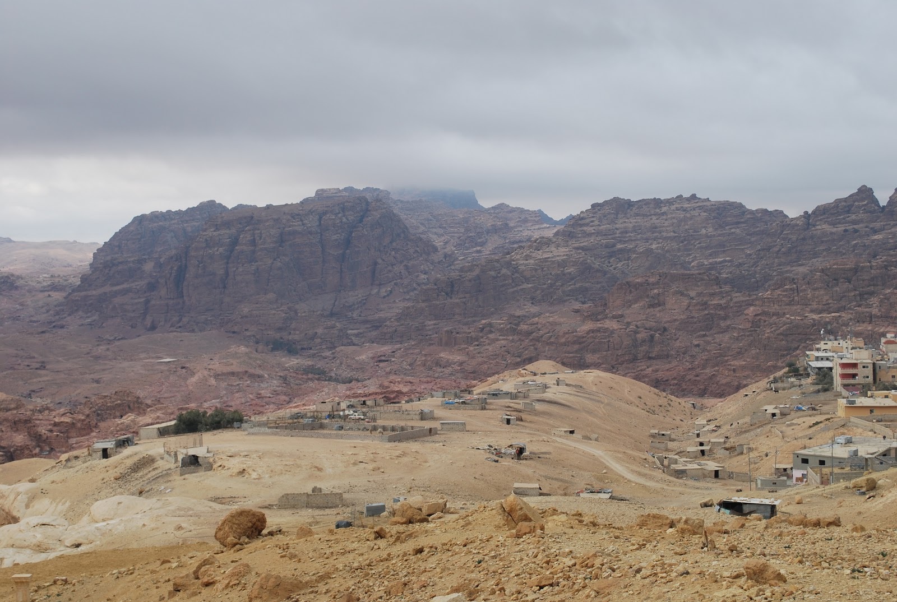
3:7-9 - Y él respondió: Iré, porque como yo, así tú; como mi pueblo así tu pueblo; como mis
caballos, así
también tus
caballos. Y dijo:
¿Por qué camino
iremos? Y él
respondió: Por el
camino del desierto
de Edom.

Slide 8
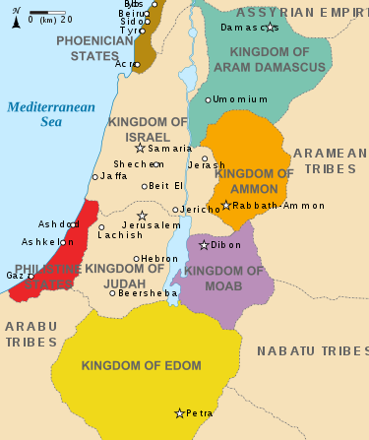
Por el camino del
desierto de Edom

Slide 9
3:8-9 - Partieron pues el rey de Israel, y el rey de Judá, y el rey de Edom; y como anduvieron
rodeando por el
desierto siete días
de camino, les faltó
el agua para el
ejército, y para las
bestias que los
seguían.

Slide 10
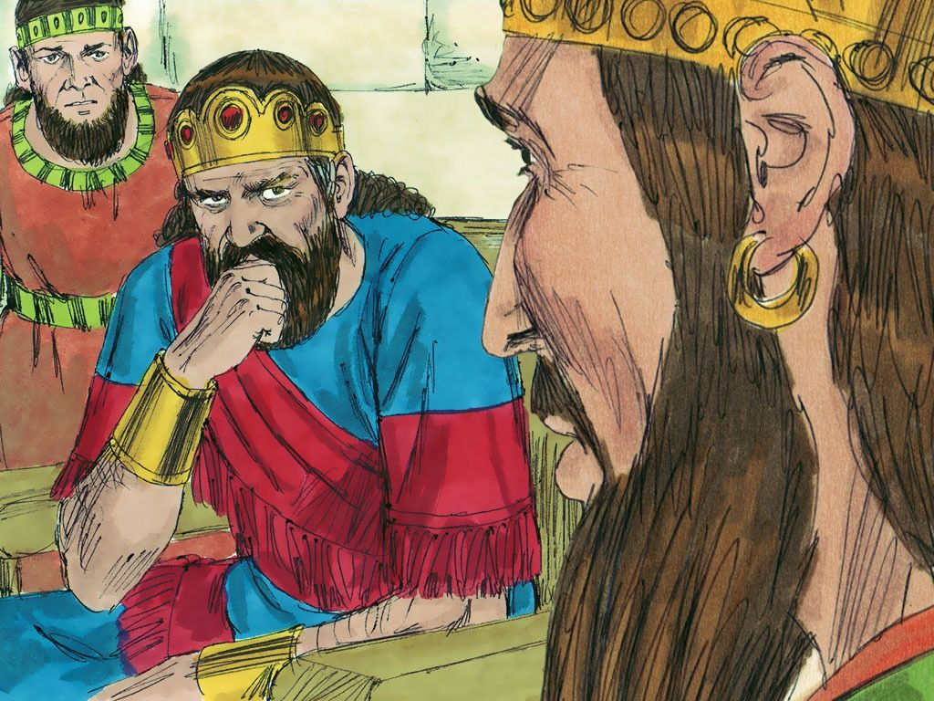
3:10-12 - Entonces el rey de Israel dijo: ­Ah! que ha llamado Jehová estos tres reyes para entregarlos en manos de los Moabitas. Mas Josafat dijo: ¿No hay aquí profeta de Jehová, para que consultemos a Jehová por él? Y uno de los siervos del rey de Israel respondió y dijo: Aquí está Eliseo hijo de Safat, que daba agua a manos a Elías. Y Josafat dijo: Este tendrá palabra de Jehová. Y descendieron a él el rey de Israel, y Josafat, y el rey de Idumea.
Joram, Josafat, y el rey de Edom hablan con Eliseo
Ellos no consultaron con Dios… no hablaron con Eliseo ni con ningún otro
profeta de Dios. Ellos se afiliaron a fuerzas sin la sanción ni aprobación de Dios.

Slide 11
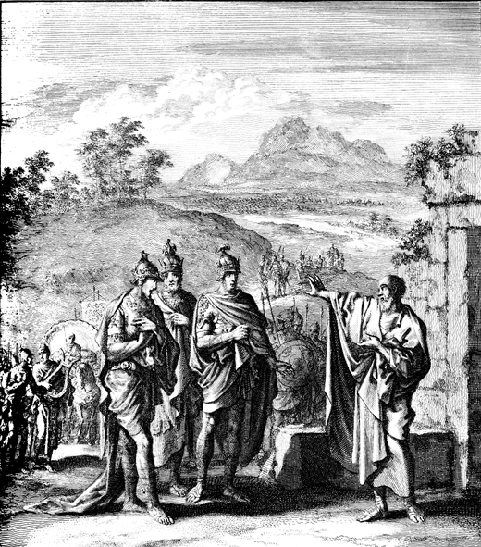
2 Crón. 17:3-6 - Y fue Jehová con Josafat, porque anduvo en los primeros caminos de David su padre, y no buscó a los Baales; sino que buscó al Dios de su padre, y anduvo en sus mandamientos, y no según las obras de Israel. Jehová por tanto confirmó el reino en su mano, y todo Judá dió a Josafat presentes; y tuvo riquezas y gloria en abundancia. Y se animó su corazón en los caminos de Jehová, y quitó los altos y los bosques de Judá.
3:13-15 - Entonces Eliseo dijo al rey de Israel: ¿Qué tengo yo contigo? Ve á los profetas de tu padre, y a los profetas de tu madre. Y el rey de Israel le respondió: No; porque ha juntado Jehová estos tres reyes para entregarlos en manos de los Moabitas.
Y Eliseo dijo: Vive Jehová de los ejércitos, en cuya presencia estoy, que si no tuviese respeto al rostro de Josafat rey de Judá, no mirara a ti, ni te viera. Mas ahora traedme un tañedor.
Joram, Josafat, y el rey de Edom hablan con Eliseo

Slide 12
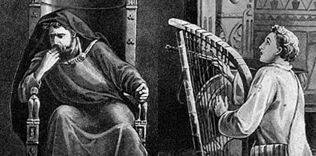
3:15-19 - Mas ahora tráiganme un músico. Y mientras el músico tocaba, la mano de Jehová fue sobre Eliseo. Y dijo: Así ha dicho Jehová: Haced en este valle muchos estanques. Porque Jehová ha dicho así: No veréis viento, ni veréis lluvia, y este valle será lleno de agua, y beberéis vosotros, y vuestras bestias, y vuestros ganados. Y esto es cosa ligera en los ojos de Jehová; dará también a los Moabitas en vuestras
manos. Y vosotros
heriréis a toda ciudad
fortalecida y a toda villa
hermosa, y talaréis todo
buen árbol, y cegaréis
todas las fuentes de aguas,
y destruiréis con piedras
toda tierra fértil.

Slide 13
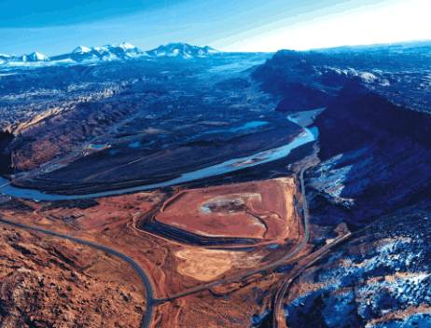
3:20-23 - Y aconteció que por la
mañana, cuando se ofrece el sacrifi-
cio, el agua vino por el camino de
Edom, y la tierra fue llena de aguas.
Y todos los moabitas oyeron que
los reyes subían a pelear contra ellos,
Y convocaron a todos, desde los que podían ponerse armadura^{[b]} en adelante, y se colocaron en la frontera. Y como
se levantaron por la mañana y lució
el sol sobre las aguas, vieron los de
Moab desde lejos las aguas rojas
como sangre; Y dijeron: ­Sangre es
esta de espada! Los reyes se han revuelto, y cada uno ha muerto a su compañero. Ahora pues, ­Moab, a la presa!

Slide 14
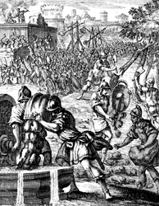
3:24-25 - Mas cuando llegaron al campo de Israel, se levantáron los Israelitas e hirieron a los de Moab, los cuales huyeron delante de ellos: siguieron empero hiriendo todavía a los de Moab. Y asolaron las ciudades, y en todas las heredades fértiles echó cada uno su piedra, y las llenaron; cegaron también todas las fuentes de las aguas, y derribaron todos los buenos árboles; hasta que en Kir Hareset solamente dejaron sus piedras; porque los honderos la cercaron, y la hirieron.

Slide 15
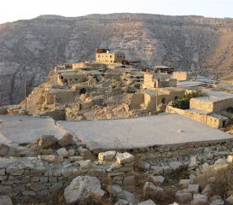
3:26-27 - Y cuando el rey de Moab vió que la batalla lo vencía, tomó consigo setecientos hombres que sacaban espada, para romper contra el rey de Edom: mas no pudieron. Entonces arrebató a su primogénito que había de reinar en su lugar, y le sacrificó en holocausto sobre el muro. Y hubo grande enojo. en Israel; y retiráronse de él, y volviéronse á su tierra.
¿El enojo era de parte de los moabitas? … ¿de las otras
naciones alrededor del área? ¿Los aliados de Israel, Edom, y Judá?

Slide 16
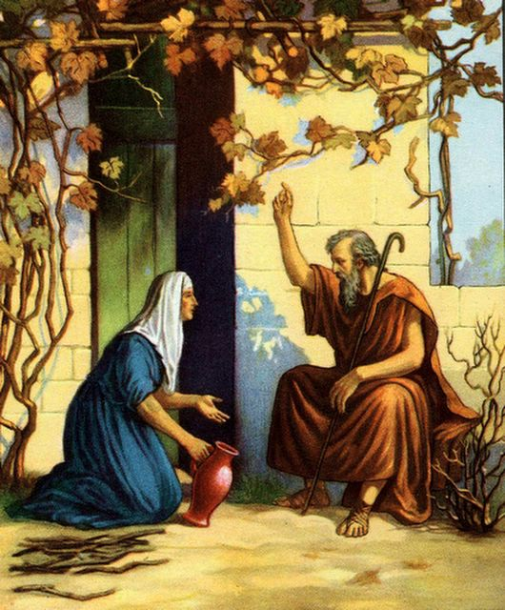
4:1-2 - Una mujer, de las mujeres de los hijos de los profetas, clamó a Eliseo, diciendo: Tu siervo mi marido es muerto; y tú sabes que tu siervo era temeroso de Jehová: y ha venido el acreedor para tomarse dos hijos míos por siervos.
Y Eliseo le dijo: ¿Qué te haré yo? Declárame qué tienes en casa.
Y ella dijo: Tu sierva ninguna cosa tiene en casa, sino una vasija de aceite.

Slide 17
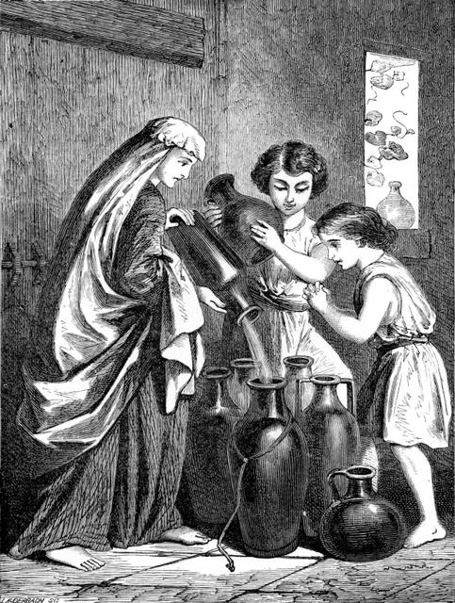
4:3-6 - Y él le dijo: Ve, y pide para ti vasijas prestadas de todos tus vecinos, vasijas vacías, no pocas. Entra luego, y cierra la puerta tras ti y tras tus hijos; y echa en todos los vasos, y en estando uno lleno, ponlo aparte.
Y se fue la mujer de él, y cerró la puerta tras sí y tras sus hijos; y ellos le llevaban los vasos, y ella echaba del aceite. Y como los vasos fueron llenos, dijo a un hijo suyo: Tráeme aún otro vaso. Y él dijo: No hay más vasos. Entonces cesó el aceite. Vino ella luego, y lo contó al varón de Dios, el cual dijo: Ve, y vende el aceite, y paga a tus acreedores; y tú y tus hijos vivid de lo que quedare.

Slide 18
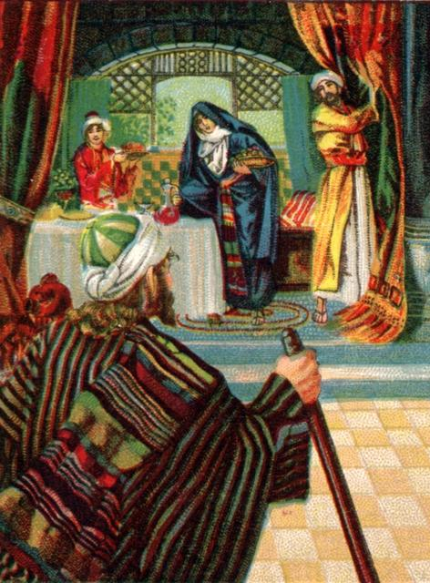
4:8-10 - Y aconteció también que un día pasaba Eliseo por Sunem; y había allí una mujer principal, la cual le insistía a que comiese del pan: y cuando por allí pasaba, se venía a su casa a comer del pan. Y ella dijo a su marido: He aquí ahora, yo entiendo que éste que siempre pasa por nuestra casa, es varón de Dios santo. Yo te ruego que hagas una pequeña cámara de paredes, y pongamos en ella cama, y mesa, y silla, y candelero, para que cuando viniere a nosotros, se recoja en ella.

Slide 19
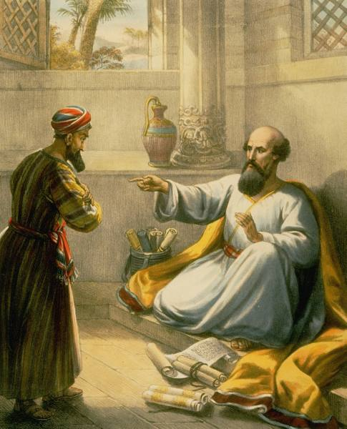
4:11-14 - Y aconteció que un día vino él por allí, y se quedó en aquel aposento, y durmió allí. Entonces dijo a Giezi su criado: Llama a esta Sunamita. Y como él la llamó, pareció ella delante de él. Y dijo él a Giezi: Dile: He aquí tú has estado solícita por nosotros con todo este esmero: ¿qué quieres que haga por ti? ¿Deseas que hable por ti al rey, o al general del ejército?
Y ella respondió: Yo habito en medio de mi pueblo. Y él dijo: ¿Qué pues haremos por ella? Y Giezi respondió: He aquí ella no tiene hijo, y su marido es viejo.

Slide 20
y de
Eliseo
2 REYES
2:12 – 13:20a
La
obra de
Elías
I REYES 17:1 –
2 REYES 2:11

